Slide 1

Objectif
Comment fonctionne le web ?
De quoi avez-vous besoin pour être développeur web
Pourquoi avez-vous choisi d'apprendre le développement web ?

Slide 2
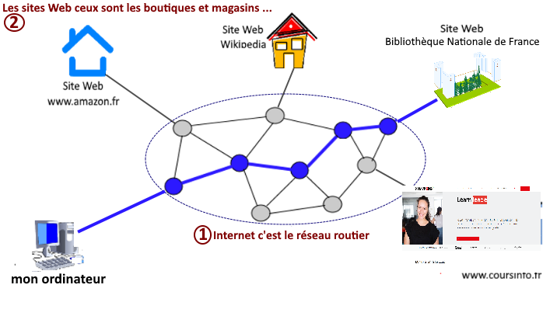
Comment fonctionne le web ?
Le web est un système d'information mondial basé sur le protocole HTTP, les adresses URL et les navigateurs web.
Le protocole HTTP permet aux clients et aux serveurs de communiquer entre eux.
Les adresses URL sont des identifiants uniques qui permettent d'identifier les ressources sur le web.
Les navigateurs web sont des logiciels qui permettent aux utilisateurs de naviguer sur le web.

Slide 3

De quoi avez-vous besoin pour être développeur web
Les compétences de base incluent la connaissance de HTML, CSS et JavaScript, ainsi que des compétences en résolution de problèmes et en collaboration.
Les outils couramment utilisés comprennent des éditeurs de texte tels que Visual Studio Code, des systèmes de contrôle de version tels que Git, et des environnements de développement tels que Node.js.

Slide 4

Pourquoi avez-vous choisi d'apprendre le développement web ?
Le développement web est un domaine en constante évolution qui offre de nombreuses possibilités de créativité et d'innovation.
Le développement web offre également des opportunités de carrière flexibles, notamment en travaillant en tant que freelance ou en créant votre propre entreprise.
De plus, la demande pour les développeurs web est en constante augmentation, ce qui en fait un domaine très attractif pour les personnes qui cherchent à entrer dans l'industrie de la technologie.

Slide 5

Merci
bessem.zaizaa@gmail.com

